Slide 1



LEARNING SOLUTION
DESIGN & DEVELOPMENT
Certification Program
Untung Puspito
Pegadaian Corporate University
Leadership Academy

Slide 2
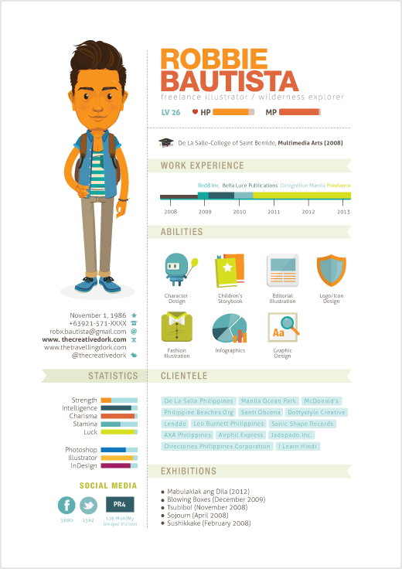

UNTUNG
PUSPITO
Dean Leadership Academy
Teknik Metalurgi dan Material Universitas Indonesia
Work Experience
1997
2004
2011
2014
2015
2017
1997 OPP Kanwil Jogjakarta
2004 Kasubsi Usaha Lain pada Divisi Usaha Lain
2011 Manager Akademik pada Divisi Diklat
2014 Manager Management Risiko pada Divisi MR
2015 Instruktur Madya TGLC Surabaya pada Pegadaian CorpU
2017 Dean Akademi Leadership pada Pegadaian CorpU

Slide 3




Learning Value Chain
Pegadaian Corporate University
Acquiring Learning Solutions
Learning Impact Measurement
Learning Need
Diagnostic
Delivery &
Deployment
6 Dean Academy, 3 Departement Head, 3 Learning Centre

Slide 4
LEARNING NEED DIAGNOSTIC
LEARNING NEED DIAGNOSTIC

Slide 5
Overview
No | Item | Description
1. | What | Learning Need Diagnostic for Basic Leadership : Leading for High Performance Program
2. | Why | Seorang Leader memiliki peran yang sangat penting dalam suatu organisasi atau unit kerja yaitu sebagai perencana, manajer, konselor, inspektur, mediator, dan pembimbing serta bertanggung jawab terhadap performance bisnis perusahaan
3. | Who | Pemimpin Cabang Auditor Muda Kepala Deartemen
4. | When | Periode April sd Juli 2020
5. | How | Observasi, Interview dan Focus Group Discussion

Slide 6
Learning Roadmap
 | Staff Exelence | First Line Management Program | Middle leadership Program | Advance Leadership Program
Path 1 : Leadership & Management Program
Coaching |  | Coaching for Peak Performance
Goal Setting | Strive for Execelent Personal effectiveness Effective Communication | Supervisory Excellence Goal Setting Assertive & Influencing | Management Excellence Managing for Performance Managing Interpersonal Relationship | Leadership Excellence Leading for Results Leadership Styles
Communication | Elective Communication Skills
Path 2 : Business Management & Digital Skill
Digital Savy | Digital Mindset | Digital Mindset | Digital Productivity | Digital Productivity
Risk Management* | Analytical Thinking | Critical Thinking | Creative Problem Solving | Design Thinking
Problem Solving |  | Problem solving | Problem solving | Problem solving & Decission Making : Strategic
Talent: Leadership Accelerated Program
Change Management | Fast Growth - Self | Fast Growth - Team | Change Management | Change Leadership for Continuous Improvement
*Risk Management combined in business ethics & managing risk

Slide 7
Competency Addresed
 | First Line Management Program | Middle leadership Program | Advance Leadership Program
Path 1 : Leadership & Management Program | Memastikan pelaksanaan coaching berjalan antra Leader dan tim kerja Menjamin terciptanya seorang supervisor yang handal Menyajikan program kerja iunit kerja Meningkatkan kapabilitas dalam mempengaruhi tim kerja menjadi lebih baik | Memastikan pelaksanaan coaching berjalan antra Leader dan tim kerja Menjamin terciptanya seorang manager yang handal Mengelola unit kerja untk mencapai performance tinggi Membangun kemitraan internal maupun eksternal | Memastikan pelaksanaan coaching berjalan antra Leader dan tim kerja Menjamin terciptanya seorang Leader yang handal Memelihara keunggulan kinerja unit kerja dibawahnya Menemukan gaya kepemimpinan dari masing2 Leader
Path 2 : Business Management & Digital Skill | Membangung Mindset Digital Meningkatkan Analisa berfikir Memecahkan permasalahan yang terjadi sehari-hari | Menciptakan bagaimana digital dapat meningkatkan produktivitas tim kerja Membangun pola berfikir secara kritis Mampu memecahkan permasalahan baik terjadi di internal maupun eksternal | Menciptakan bagaimana digital dapat meningkatkan produktivitas tim kerja Dapat membuat keputusan yang strategis dalam setiap permasalahan
Talent: Leadership Accelerated Program | Meciptakan tim kerja yang mampu melaksanakan program kerja dan tumbuh secara pesat | Menciptakan individu, tim ataupun organisasi dalam merealisasikan perubahan dari kondisi sekarang menuju suatu kondisi yang lebih baik secara efisien dan efektif | Menjadikan sebagai agen perubahan dan mampu melakukan improvisasi dalam menghadapi segala perubahan

Slide 8
ACQUIRING LEARNING SOLUTIONS

Slide 9
Customer - Consumer
Learning Requeremen - Customer |  |  |  | Learning Requerement - Consumer
1 | Who is the Customer? | Pimpinan Cabang Kepala Departemen Auditor 1 Instruktur Muda |  | 1 | General Characteristics? | Posisition in First Line Manager Gender : Laki-Laki dan Perempuan Moral : memiliki semangat belajar
2 | What does the Customer want to resolve or improve? | First Line Manager dapat meningkatkan soft kompetensi dalam memimpin unit kerjanya sehingga dapat meningkatkan kinerja unit organisasnya yang berdampak pada peningkatan kinerja bisnis perusahaan |  | 2 | Learning Style? | Active dan Visual Self Learning Group Discussion Role Play Improvement Plan
3 | Why does the Customer want the Learners to learn? | First Line manager mampu memimpin Unit Kerjanya serta meningkatkan kinierja bisnis perusahaan |  | 3 | Learning Needs? | Peserta mampu memimpin unit kerjanya dalam meningkatkan kinerja bisnis perusahaan Peserta mampu memberikan pengaruh baik pada timnya Terdapat perubahan behaviour dari peserta setelah selesai training
4 | Is there a time/cost requirement? | Lama Program 3 hari Situasi Pandemi COVID dilakukan kelasa online |  | 4 | Entry Level Competency? | General Capabilities
5 | How this course need to be Evaluated & Impact Reported | After training ada improvement plan terkait impact training terhadap unit kerjanya Setelah 1 bulan peserta dinilai oleh diri sendiri, atasan, rekan kerja dan bawahan

Slide 10
Other Design and Delivery Finding
N0 | Factor | Finind | Design/Delivery Consideration
1 | Usia | Usian peserta maksimum 55 tahun | Materi diberikan secara visual dan nteraksi
2 | Eabah Covid | Peraturan perusahaan ada system WFH dan WFO | Maeri akan di deliver secara online dengan menggunakan link Zoom Kepada peseerta akan diberikan bantuan kuota
3 | Perangkat belajar dengan menggunakan laptop | Peserta akan melaksanakan training dari rumah masing-masing dengan menggunakan perangkat belajar masing-masing | Peserta akan diberikan kelas online selama 3 hari dengan jeda 1 hari di hari ke 3. Metode lebih banyak diskusi di breakout room
4 | Waktu | Peserta dari seluruh Indonesia yang memiliki zon awaktu berbeda-beda | Delivery akan dilaksanakan dalam beberapa angkatan dan pemabgiannya berdasarkan zona waktu yaitu kelas WIB, WIITA dan WIT.
5 | Jumlah peserta | Peserta adalah karyawan yang berada pada posisi First line Manager | Peserta sebanyak 15 orang agar dapat mudah memonitornya

Slide 11
Course Purpose. Learnng Objective and Window Design
Course Purpose & Learning Ojective
Analysis Window Design
Sponsor/
Mgmt
Mendukung strategi perusahaan
Waktu tidak terlalu lama
Perubahan prilaku learner
Course Purpose
Peserta mengalami perubahan prilaku dalam memimpin anggota tim kerja yang akan berdampak pada peningkatan kinerja unit kerja dan kinerja bisnis perusahaan
SME
Performance objective & Outcome jelas
Struktur Conten dan learning folw dibuat dengan baik
Ui coba metodelogi
Learning Objective
Workplace
Learner
More Case study
Bahasa pengantar Indonesia
Grup discussion
Informasi 1 minggu sebelumya
Reminder H-1
Feedback peserta
Menjadi supervisor yang handal
Mampu menentukan goal setting dan membuat program kerja untuk mencapainya
Setelah selesai pelatihan diharapkan mampu sebagai good influecer bagi tim kerjanya
Workplace
Teacher
More Role play
Toolkit menagajar lengkap
Keterikatan dengan learner
Learning Eco-system
Monitoring assignment
Learning Management System
Departement LOGS menerima laporan elasanaan training

Slide 12
Structure
Structure Content
Leaning Flow
Sosialisasi
Teknikal Briefing
Introduction & Grand Rules
#1 Sosialisasi
#2 Managing Performance
#3 Building High Performance
#4 Self Leadership
#7 Managing Interpersonal Realtionship
Managing Performance
Task management
Management Kinerja
PDCA Deployment
First Line management Program : Leading For High Performance
Building High Performance
Basic Principal Coaching
SMILE Model
Leadership Coaching
Welness Coaching
Self Leadership and Managing Interpersonal Relationship
Peran Leader
Profiling DISC
Mapping Profiling Team
Talletnt Mapping

Slide 13
Structure
Lesson Plan – Day 1
TIME (WITA) | AGENDA | METODE | SUPPORT TOOS
08.00 - 08.10 | Join Virtual Class | Konsultan | Zoom Meeting
08.10 - 09.00 | PEMBUKAAN : Opening Spech dari CORPU Gound Rule Penjelasan Program BLP Online Pre Test Online Survey Pra Program Online Profilling | CorpU Konsultan Mandiri | Link online pre test, Survey dan Profilling Break out room Video pentingnya mengenali perubahan berbasis data Setiap peserta siap kertas 1 lembar untuk games Form frame perubahan dan isian yang benar Video KPI Video PDCA Form PDCA Deployment dan isian yang benar Break : Game-game Video Energizer
09.00 - 09.10 | Break
09.10 - 10.00 | TASK MANAGEMENT : Keterkaitan antara self, people dan task management Perbedaan sudut pandang strategis, taktis dan operasional | Konsultan
10.00 - 10.30 | Break
10.30 - 11.20 | Management Kinerja : Apa itu KPI dan Framework BSC Tipe KPI : STO | Konsultan
11.20 - 11.30 | Break
11.30 - 12.00 | Games membedakan KPI | Konsultan
12.00 - 13.00 | Main Break
13.00 - 13.10 | Join Virtual Class | Konsultan
13.10 - 14.00 | Materi PDCA Deployment | Konsultan
14.00 - 14.10 | Break
14.10 - 15.00 | Diskusi Kelompok Praktek PDCA Deployment | Konsultan
15.00 - 15.30 | Break
15.30 - 16.20 | Presentasi PDCA Deployment Feedback hasil presentasi | Mandiri
16.20 - 16.30 | Break
16.30 - 17.00 | Penjelasan penugasan pasca training/format project assignment Post test kahoot Post evaluasi training | Konsultan Mandiri

Slide 14
Structure
Lesson Plan – Day 2
TIME (WITA) | AGENDA | METODE | SUPPORTING TOOLS
08.00 - 08.10 | Join Virtual Class | Konsultan | Main room Breakout room Form Coaching Note ICC Card Handout Materi Break : Game-game Video Relaksasi
08.10 - 09.00 | Opening & Introduction Basic Principle of Coaching: Pemahaman peserta tentang Coaching Perbedaan coaching dengan pendekatan lain. Kesimpulan 5 hal tentang coaching yang didapat. | Konsultan
09.00 - 09.10 | Break
09.10 - 10.00 | Manfaat dan basic coaching skills manfaat coaching skills ciri-ciri coach yang baik (skills, mindset, rapport) Diskusi kelompok | Konsultan
10.00 - 10.30 | Break
10.30 - 11.20 | SMILE Model & Conversational Coaching Penjelasan flow SMILE Demo conversational Coaching dengan SMILE Praktek conversational Coaching Role play , Respon leaders yg mengenal coaching dan yg tidak mengenal coaching → Future Oriented, Solution Focus, kasih 2 contoh kasus. | Konsultan
11.20 - 11.30 | Break
11.30 - 12.00 | PRAKTEK COACHING – LEADERSHIP COACHING Agenda, Goal, Best Outcome Penjelasan landasan teori Praktek assessment, menurunkan dari agenda ke goal dan ke Best Outcome | Konsultan
12.00 - 13.00 | Main Break
13.00 - 13.10 | Join Virtual Class | Konsultan
13.10 - 14.00 | Tahap MILE Menjelasan tentang tahapan MILE Lanjut praktek coaching 4 tahapan MILE dan Celebration | Konsultan
14.00 - 14.10 | Break
14.10 - 15.00 | Feedback sebagai Coachee, Coach Sharing praktek coaching hari ini Menjelaskan tentang performance | Konsultan
15.00 - 15.30 | Break
15.30 - 16.20 | PRAKTEK COACHING – WELLNESS COACHING Agenda, Goal, Best Outcome Praktek coaching 4 tahapan MILE dan Celebration | Konsultan
16.20 - 16.30 | Break
16.30 - 17.00 | Execution Game & Peak Performance Membuat Execution game masing-masing Penjelasan Peark Performance dan coaching log Closing | Konsultan

Slide 15
Structure
Lesson Plan – Day 3
TIME (WITA) | AGENDA | METODE | SUPPORTING TOOLS
08.00 - 08.10 | Join Virtual Class | Konsultan | Break Out Room Form Profilling Form Mapping Form Talent Mapping BREAK : Game Video Energizer Relaksasi
08.10 - 09.00 | Peran Leader Group Discussion, peran Staf vs. Leader Presentasi hasil diskusi kelompok Feedback tentang presentasi kelompok | Konsultan
09.00 - 09.10 | Break
09.10 - 10.00 | Self Leadership & Managing Interpersonal Relationship Membuat Grafik Profilling DISC Diskusi Kelompok berdasarkan profiling peserta | Konsultan
10.00 - 10.30 | Break
10.30 - 11.20 | Presentasi Hasil Diskusi kelompok Pembahasan tipe profilling | Mandiri
11.20 - 11.30 | Break
11.30 - 12.00 | Quiz menebak profil DISC tokoh | Mandiri
12.00 - 13.00 | Main Break
13.00 - 13.10 | Join Virtual Class | Konsultan
13.10 - 14.00 | Identifikasi kekuatan dan area pengembangan diri, membuat rencana tindakan yang akan dilakukan Aspek2 yang perlu ditingkatkan dari masing-masing tipe profil | Konsultan
14.00 - 14.10 | Break
14.10 - 15.00 | Mapping Profilling keluarga Mapping Profilling Team di tempat kerja, Analisa kekuatan dan area of development team | Konsultan
15.00 - 15.30 | Break
15.30 - 16.20 | Diskusi Kelompok : berkomunikasi dengan Atasan dan Konsumen berdasar profilnya mengelola Team/Anak Buah berdasar profill Talent Mapping anak buah berdasarkan Komitmen dan Kompetensi Pembahasan Situational Leadership model based Talent Maping | Mandiri
16.20 - 16.30 | Break
16.30 - 17.00 | CLOSING 1. Dicussion today's learning insight 2. Video Inspirational Leader 3. Closing remarks | Konsultan

Slide 16
Classroom Material Checklist
No | Item | PIC | CHECK
A | Penyelenggara
1 | Menyediakan Link Zoom | Learning Operation
2 | Akses ke Learning Management System (LMS) Gleads | Akademi Digital
3 | Bantuan Kuota | Departement LOGS
B | Fasilitator
1 | Instructor Guide | Fasilitator
2 | Layanan Internet stabil | Fasilitator
3 | Alat ajar (laptop, sound, video) berfungsi baik | Fasilitator
4 | Memiliki Akses ke link Zoom | Fasilitator
5 | Materi pembelajaran update | Fasilitator
C | Peserta
1 | Materi Learning untuk Peserta | Akademi Leadership
2 | Layanan Internet Stabil | Peserta
3 | Memiliki Akses ke Link Zoom | Peserta, Learning Operatio

Slide 17
DELIVER AND DEPLOYMENT

Slide 18
Delivery and Deployment

Slide 19
LEARNING IMPACT MEASUREMENT

Slide 20
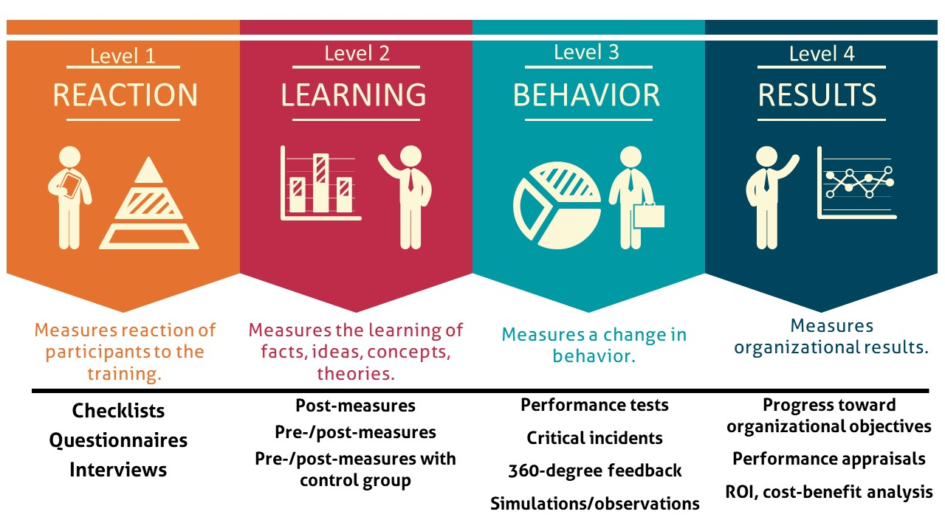
Learning Impact Measurement

Slide 21
Learning Impact Measurement
Meassurement Reaction of Participant to The Training
Rata-rata Keseluruhan
4,52
Kemampuan Trainer dalam menciptakan suasana belajar yang menarik
4,46
Sistematika pembahasan yang diberikan oleh trainer
4,46
Kejelasan trainer dalam menyampaikan materi
4,50
Bagaimana penguasaan materi yang diberikan pleh trainer
4,54
Manfaat isi materi pelatihan bagi pelaksanaan tugas
4,54
Manffat materi pelatihan bagi pengembangan diri
4,61
4,35 4,40 4,45 4,50 4,55 4,60 4,65

Slide 22
Learning Impact Measurement
Meassurement Reaction of Participant to The Training
No | Nama Peserta | Pre - Test | Post - Test
1 | Adam Yusdikha | 60 | 90
2 | Aknal | 50 | 80
3 | Andjar Idajanti | 70 | 80
4 | Aris kurniadi | 50 | 80
5 | Burhanuddin Enre | 10 | 70
6 | Clif Hendrik Lasut | 60 | 70
7 | Deni fahreza | 30 | 90
8 | Eko Ana Hidayat | 40 | 90
9 | Ernawati | 40 | 80
10 | Fery Antoni | 70 | 80
11 | Herman Indra S | 50 | 80
12 | HIMAWAN YOGA SAMEKTA | 50 | 90
13 | Idha s nurhandayani | 20 | 70
14 | Imam Syafii | 30 | 80
15 | Ivan Jiteng Aribanilia Banon | 60 | 70
16 | Jaelani salim | 50 | 70
17 | John Nixon Tumbel | 10 | 70
18 | Lusia tutik handayani | 40 | 80
19 | M Zuchri Arfandi | 80 | 90

Slide 23
Learning Impact Measurement
Meassurement Reaction of Participant to The Training
20 | Molly Sitompul | 60 | 100
21 | Mudayati | 40 | 80
22 | Mugiyanto | 30 | 60
23 | MULA FATWAN ARDHANA | 30 | 80
24 | Nur wakhid | 70 | 90
25 | Romy Yulianto | 60 | 70
26 | SARINO | 60 | 80
27 | Sudjatmoko | 60 | 80
28 | Warno | 10 | 50
29 | Zen | 50 | 70
Total Rata-rata |  | 46,21 | 72,41

Slide 24
Learning Impact Measurement
Meassurement Change in Behaviour
Penilaian Atasan
 | Before Training |  | After Training
• | Koordinasi Kepada Bawahan Masih Kurang Mengenai Target Dan Strategi Pencapaian Kinerja | • | Mampu Mengkoordinasikan Target Dan Strategi Pencapaian Kinerja Kepada Bawahan Dengan Baik
• | Kurang Terarah | • | Sangat Terarah
• | Komunikasi Kurang Baik, Bekerja Secara Individu | • | Berani Memberikan Ide Dan Berkolaborasi Team Dengan Baik
• | Program Kerja Dan Komunikasi Yang Belum Terintegrasi Dengan Program Deputy, Kanwil Dan Pusat | • | Komunikasi Dan Program Kerja Mengarah Akan Terjadinya Integrasi Antara Program Cabang, Deputy, Kanwil Dan Pusat

Slide 25
Learning Impact Measurement
Meassurement Change in Behaviour
Penilaian Atasan
• | Cenderung Teknikal, Bisa Memimpin Tapi Belum Menunjukkan Sifat Leader | • | Sdr Ivan Menunjukkan Leadership Yang Baik, Mulai Mengayomi Anak Buah Dan Tertib Administrasi
• | Tidak Pernah Melaksanakan Coaching | • | Melaksanakan Coaching
• | Percaya Diri Masih Kurang Dan Sering Ragu Dalam Mengambil Keputusan | • | Sikap Dan Percaya Diri Makin Kuat Dan Tantangan Apa Saja Dalam Pekerjaan Dapat Diselesaikan Dengan Baik.
• | Komunikasi Dan Kerja Team Baik | • | Komunikasi Dan Kerja Team Sangat Baik Sehingga Memberikan Kinerja Terbaik Bagi Perusahaan
• | Kurang Berani Memutuskan | • | Berani Memutuskan
• | Kurang Fokus Terhadap Tanggung jawab Pekerjaan, Sehingga Pekerjaan Agak Terlambat Penyelesaiannya | • | Sudah Mulai Fokus Terhadap Pekerjaan

Slide 26
Learning Impact Measurement
Meassurement Change in Behaviour
Penilaian Peserta
Before Training | After Training
Cara bekerja lebih fokus percaya diri | Cara bekerja lebih terarah dengan tim tugas sendiri
Kurang Coaching Pegawai | Sering Coaching Pegawai
Kurang komunikasi dua arah | Lebih sering komunikasi team dua arah
Belum terlalu bagus dalam coacing | Sudah lebih bagus dalam melakukan coaching
Coaching berdasarkan pengalaman | Coaching berdasarkan pengalaman dilengkapi ilmu pengetahuan
Masih kurang dapat memahami kepribadian team saya | Lebih Dapat memahami kepribadian masing2 team dan mampu mempengaruhi team untuk menjadi lebih baik

Slide 27
Learning Impact Measurement
Meassurement Change in Behaviour
Penilaian Peserta
Before Training | After Training
Susah menerima pendapat orang lain yang tidak sesuai. | Sudah bisa belajar untuk menerima pendapat orang lain walaupun tidak sesuai
Kurang PD | Lebih PD
Koordinasi Team kurang terarah dan baik | koordinasi Team lebih baik dengan adanya Coaching
Belum terlalu bagus dalam coacing | Sudah lebih bagus dalam melakukan coaching
Belum menguasai coaching skill dan smile coaching model | Mempunyai coaching skill dan bisa menjalankan SMILE Coaching model. Mempunyai strategi untuk mencapai super exceed KPI

Slide 28

Terima Kasih

